Slide 1
SİBER GÜVENLİĞE GİRİŞ EĞİTİMİ
Introduction to Cybersecurity v2.1
Notes:
Cisco Networking Academy Program
Introduction to Cybersecurity v2.1
Chapter 2: Attacks, Concepts and Techniques

Slide 2
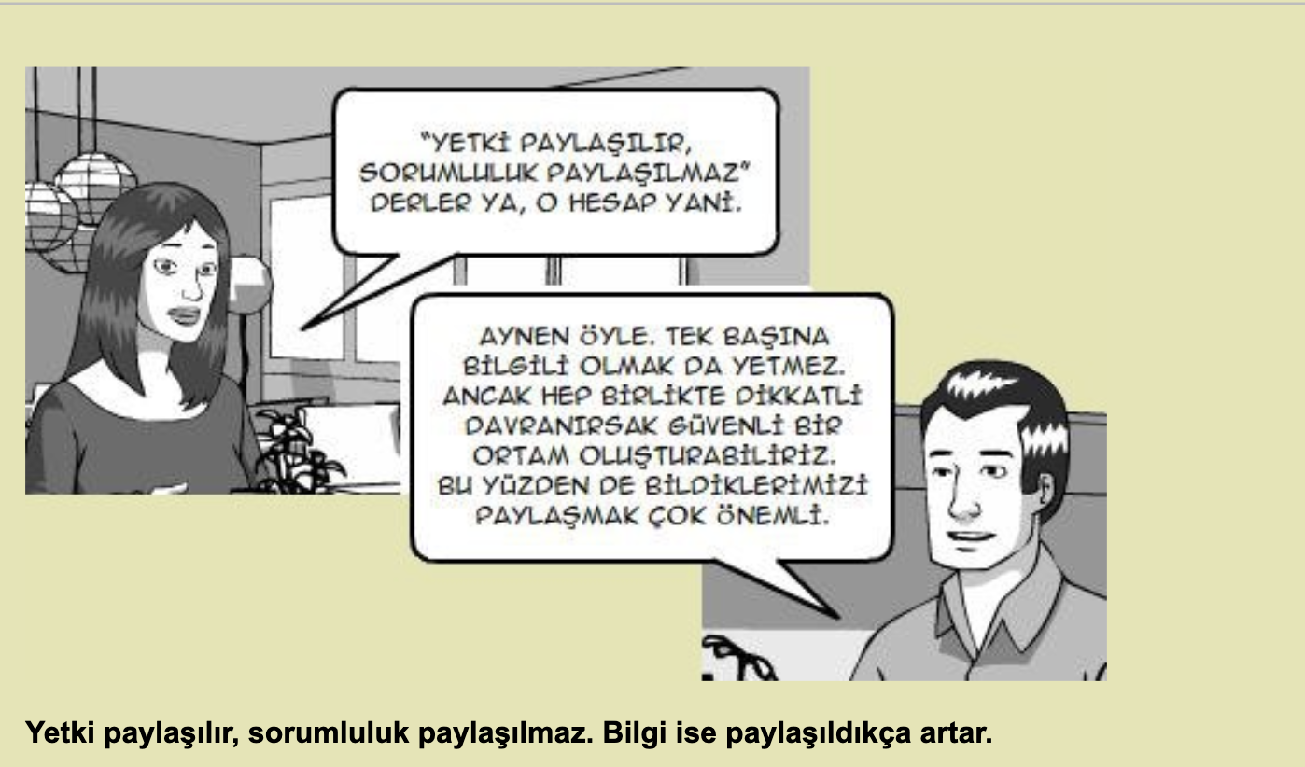
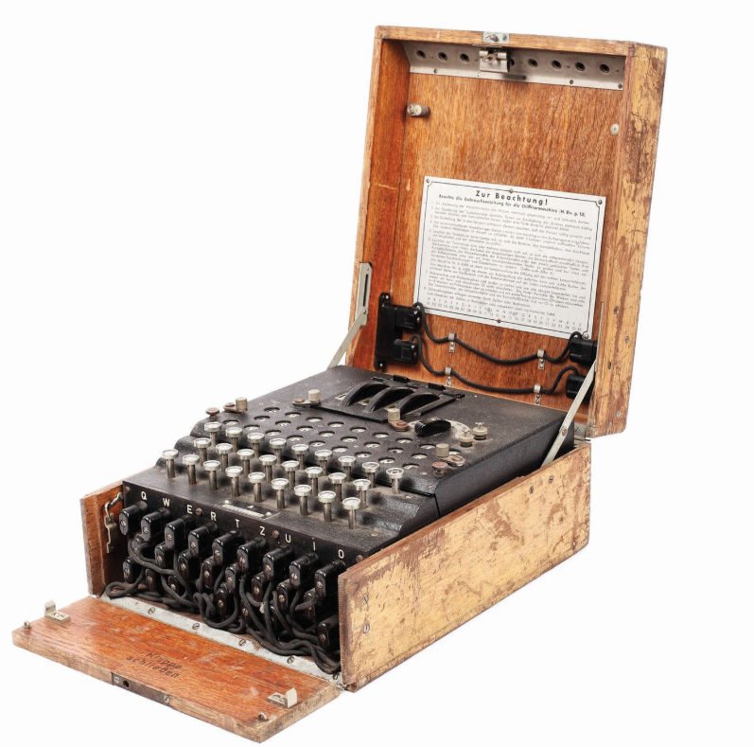
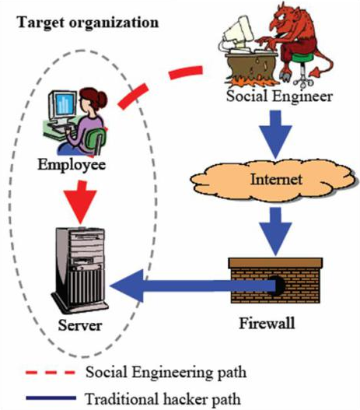
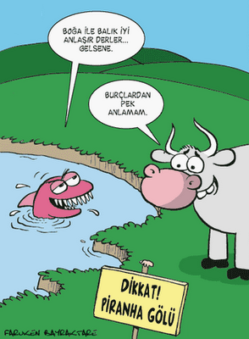

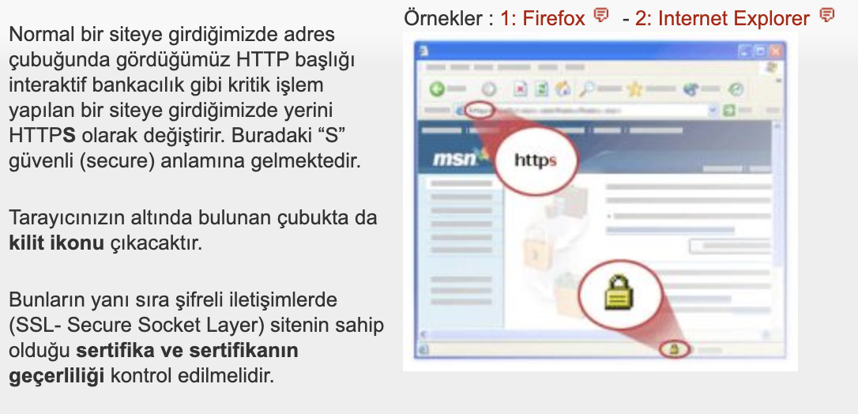
08.04.2020 – Bölüm 3: Verilerinizi ve Gizliliğinizi Koruma 3.Ders Öğrendiklerimiz! Farkındalıklarımız!
Parola ve Şifre?
Siber 3.ders tekrar ediyoruz!
Si3.teed!
Şüpheci davranın!
https://haveibeenpwned.com/
Notes:
2

Slide 3
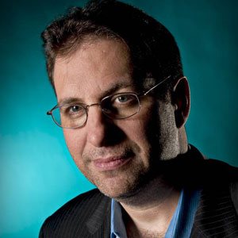
Sosyal Mühendislik!
Kevin Mitnick. 56 yaşında (06-08-1963). Gelmiş geçmiş en büyük hacker olarak kabul ediliyor.
5 yıl hapiste kaldıktan sonra 2000 yılında koşullu olarak serbest bırakıldı.
Koşullardan birisi telefona ve bilgisayara dokunmamaktı.
Kevin Mitnick!
“Sosyal Mühendislik Cephanemdeki En Güçlü Silahlardan Biriydi”
“İnsan Unsuru Aslında Güvenliğin En Zayıf Halkasıdır”
“Sorun Makinelerde Değil, İnsan Unsurunda”

Slide 4
Bölüm 4: Kurumun Korunması
Introduction to Cybersecurity v2.1
Notes:
Cisco Networking Academy Program
Introduction to Cybersecurity v2.1
Chapter 4: Protecting the Organization

Slide 5
Bölüm 4 - Bölümler ve Hedefler
4.1 Güvenlik duvarları
Kurumları siber saldırılara karşı koruyan teknikleri açıklayın.
Çeşitli güvenlik duvarı türlerini tanımlayın.
Farklı tipteki güvenlik cihazlarını tanımlayınız.
Gerçek zamanlı saldırı tespiti için farklı yöntemleri tanımlayın.
Kötü amaçlı yazılımları tespit etme yöntemlerini açıklayın.
Kurumlat için en iyi güvenlik uygulamalarını açıklayın.
4.2 Siber Güvenliğe Davranışsal Yaklaşım
Siber güvenliğe davranışsal yaklaşımı açıklar.
Botnet terimini tanımlayın.
Öldürme Zinciri (Kill Chain) terimini tanımlar.
Davranış tabanlı güvenliği tanımlayın.
NetFlow'un siber saldırılara karşı savunmaya nasıl yardımcı olduğunu açıklayın.
Notes:
5
Cisco Networking Academy Program
Introduction to Cybersecurity v2.1
Chapter 4: Protecting the Organization

Slide 6
Bölüm 4 - Bölümler ve Hedefler (devam)
4.3 Cisco’nun Siber Güvenliğe Yaklaşımı
Cisco’nun Siber güvenliğin sağlanmasındaki yaklaşımını açıklayın.
Cisco'da CSIRT işlevini tanımlayın.
Güvenlik oyun kitabının amacını açıklayın.
Olay önleme ve algılama için kullanılan araçları belirleyin.
IDS ve IPS'yi tanımlayın.
Notes:
6
Cisco Networking Academy Program
Introduction to Cybersecurity v2.1
Chapter 4: Protecting the Organization

Slide 7
4.1 Güvenlik Duvarları
Notes:
4 – Protecting the Organization
4.1 – Firewalls

Slide 8
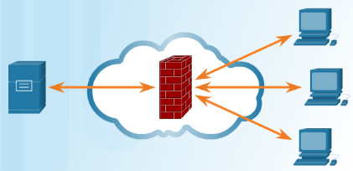
Güvenlik Duvarı Türleri Güvenlik Duvarı Türleri
Bir ağda veya cihazda gelen veya giden iletişimleri kontrol etme veya filtreleme
Genel güvenlik duvarı türleri
Ağ Katmanı Güvenlik Duvarı (Network Layer Firewall)– kaynak ve hedef IP adresleri
Taşıma Katmanı Güvenlik Duvarı (Transport Layer Firewall)– kaynak ve hedef port numaraları ve bağlantı durumları
Uygulama Katmanı Güvenlik Duvarı (Application Layer Firewal)–- uygulama, program veya hizmet
Bağlam Duyarlı Uygulama Güvenlik Duvarı (Context Aware Application Firewall) – kullanıcı, cihaz, rol, uygulama türü ve tehdit profili
Proxy Sunucusu–web içerik istekleri
Ters Proxy Sunucusu (Reverse Proxy Server)– Web sunucularına erişimi koruyun, gizleyin, boşaltın ve dağıtın
Network Address Translation (NAT) Güvenlik Duvarı – ağ ana bilgisayarlarının özel adreslerini gizler veya maskeler
Bilgisayar tabanlı Güvenlik Duvarı (Host-based Firewall)– portları ve sistem hizmeti çağrılarının tek bir bilgisayar işletim sisteminde filtrelenmesi
Notes:
4.1 – Firewalls
4.1.1 – Firewall Types
4.1.1.1 – Firewall Types

Slide 9
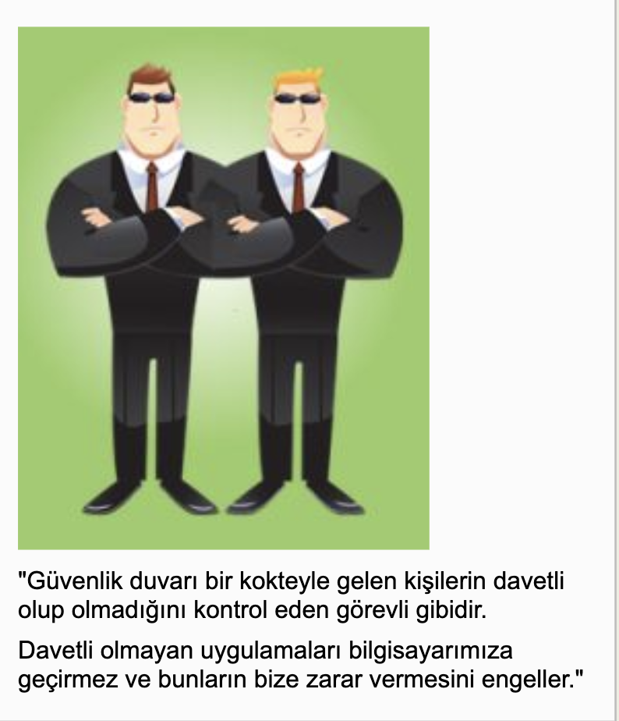
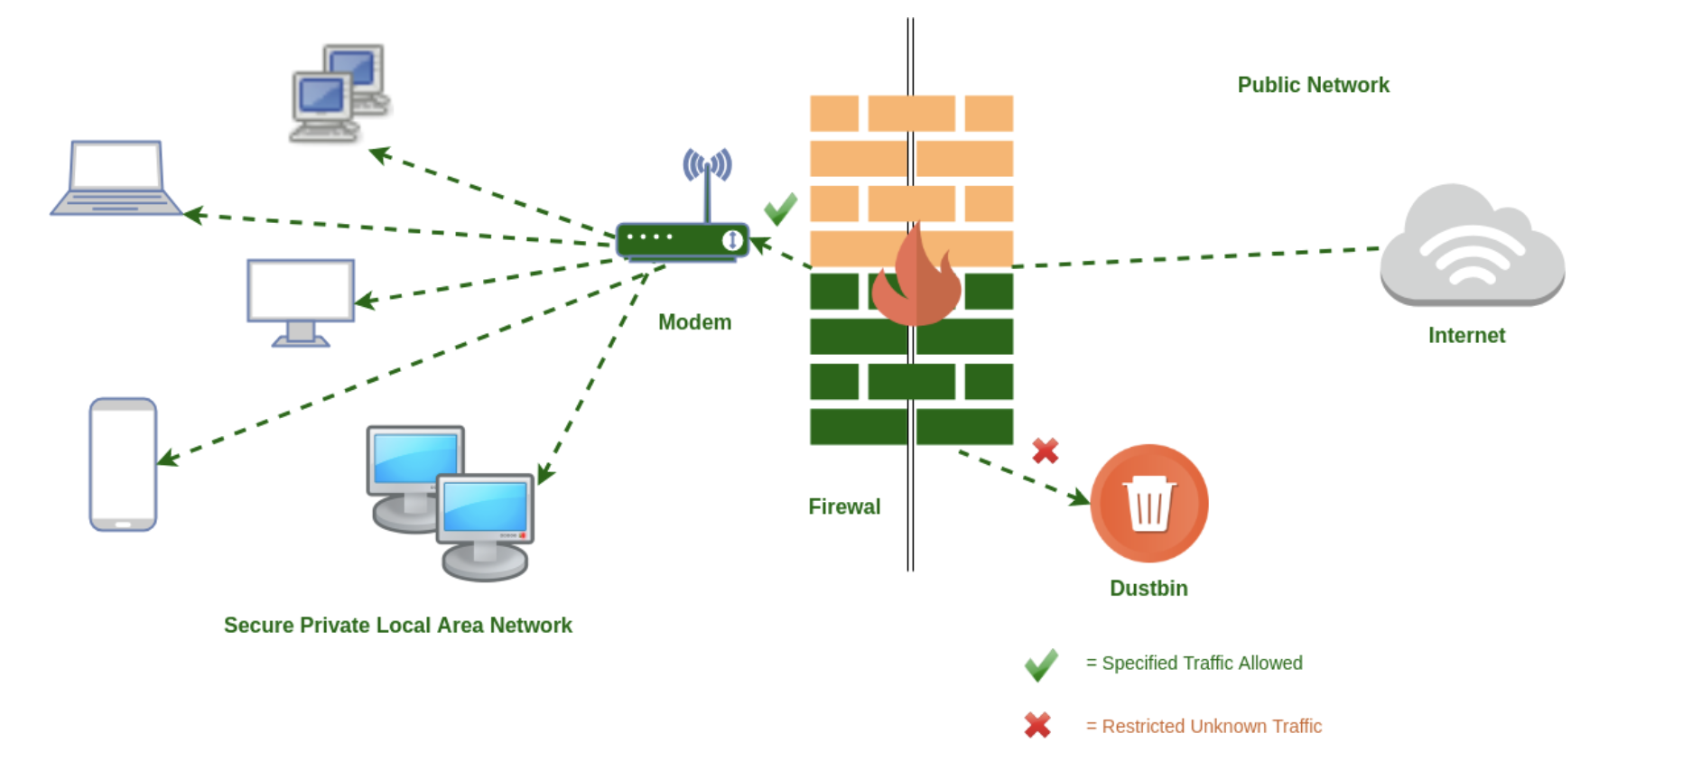
Firewall – 7/24!
Firewall, Network üzerinde kendisine gelen paketlerin ulaşması gereken yerlere (önceden tanımlanmış kurallarla) gidip gidemeyeceğine karar verir. Güvenlik duvarı üzerinde belirtilmiş kuralla uymayan trafiği engelleyerek koruma sağlanır. Ayrıca birçok firewall, kullanıcıların istek paketlerini ağa gitmeden önce karşılayacağı bir Proxy sunucusuna sahip olabilir veya bir Proxy ile birlikte çalışabilirler.

Slide 10
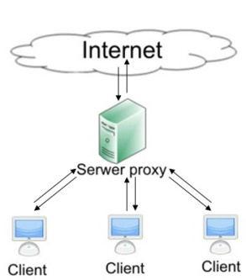
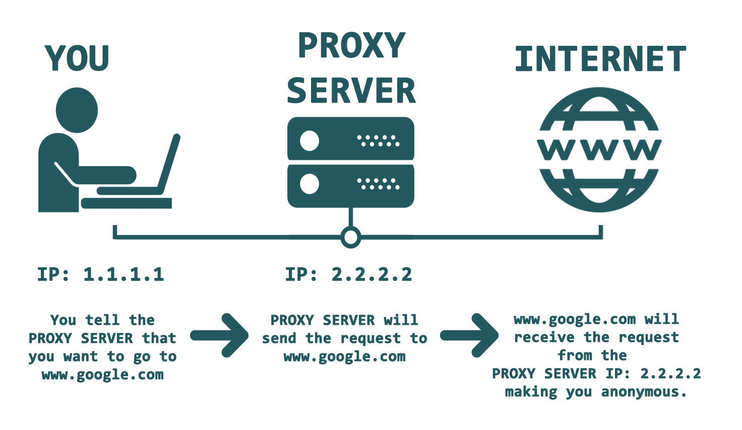
Proxy Sunucusu!
Proxy Nedir?
Türkçe kelime anlamı olarak elçi – VEKİL anlamına gelen proxy, herhangi bir ağ sisteminde (internet gibi) cihazların birbirlerine bağlanırken arada bir sunucunun kullanılması işlemine denir ve bu sunucuya geçit (gateway) adı verilir.
Proxy kullanmanın faydaları nelerdir?
IP adresiniz gizli kalır.
Engellenmiş içeriklere erişim sağlayabilirsiniz.
Yükleme süreleri azalabilir.
Kötü amaçlı web siteleri filtrelenebilir.

Slide 11
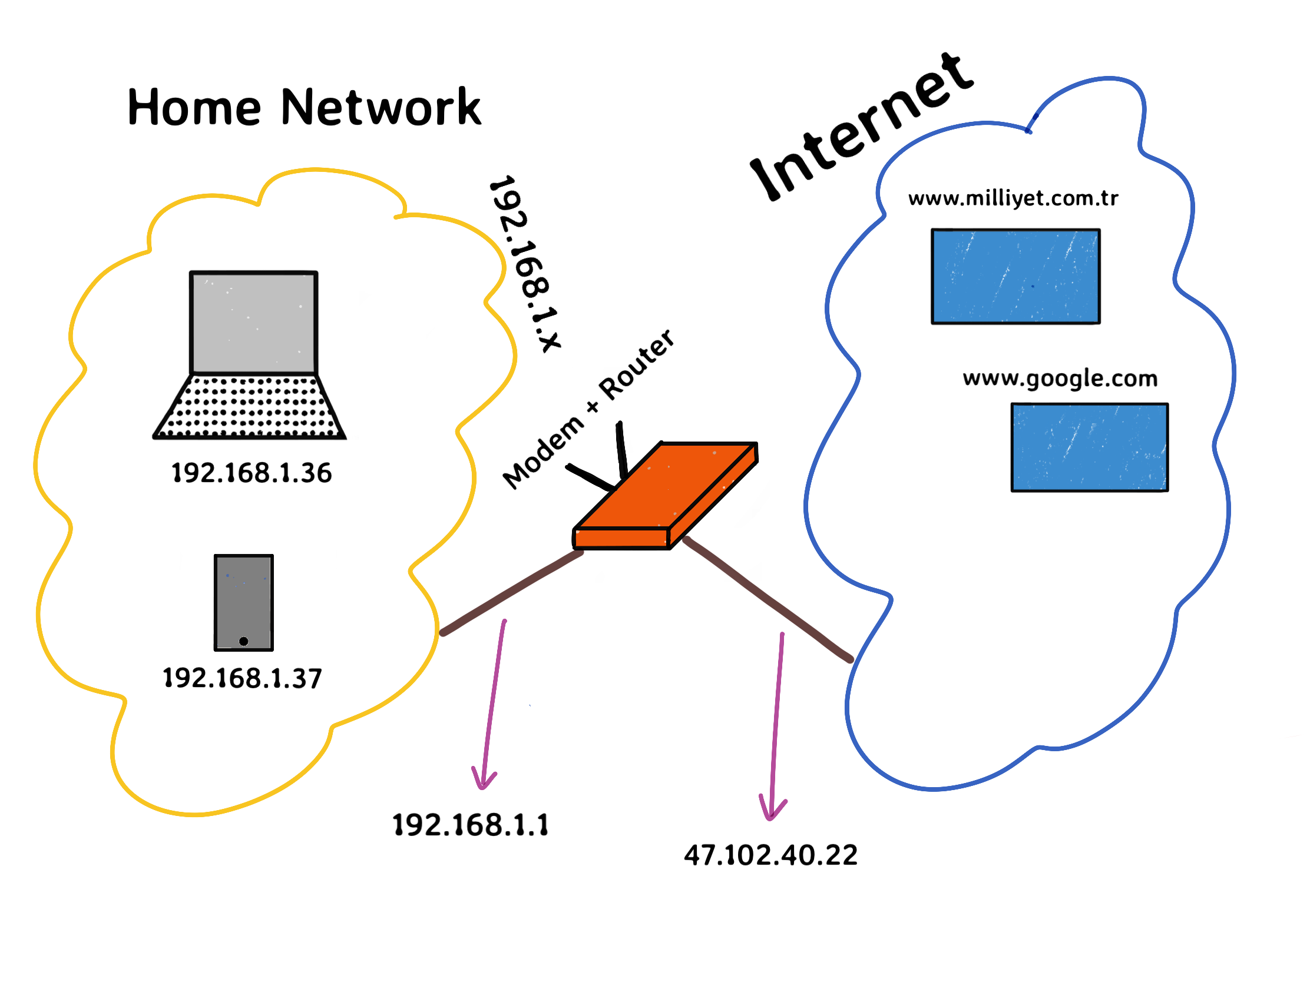
Nat! (Network Address Translation)

Slide 12
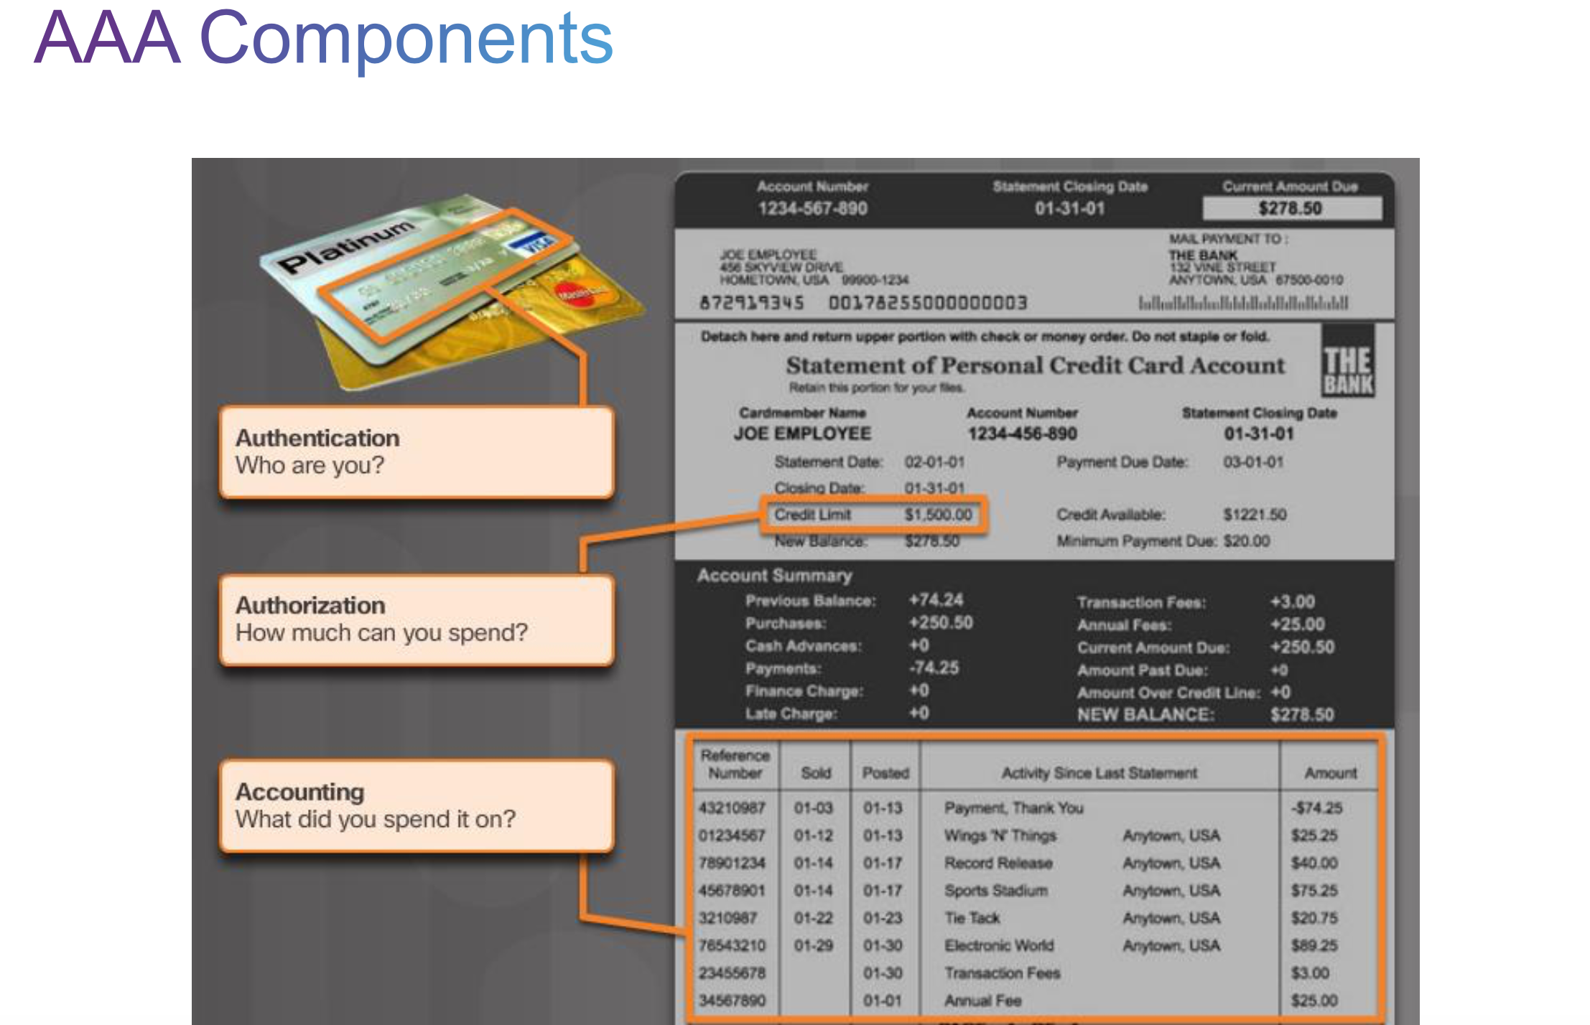
AAA!

Slide 13
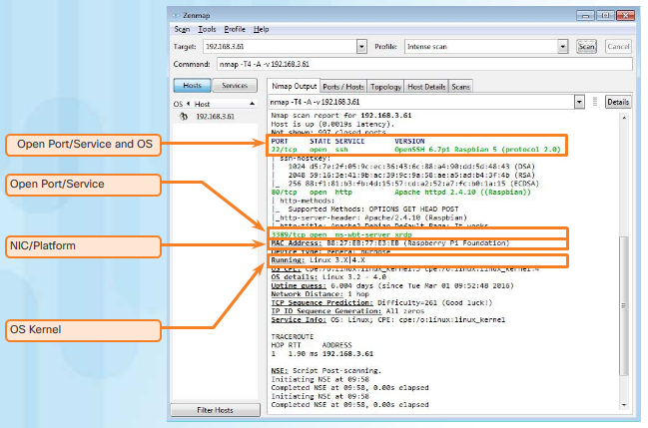
Güvenlik Duvarı Türleri Port Tarama
Açık port numalarının tespiti için bir bilgisayarı, sunucuyu veya başka bir ağ ana bilgisayarını sorgulama işlemi
Port numaraları bir aygıtta çalışan her uygulamaya atanır..
Çalışan işletim sistemini ve hizmetleri tanımlamak için keşif aracı
Nmap – A port scanning tool
Ortak yanıtlar::
Açık veya Kabul Edildi (Open or Accepted)– port üzerinde bir servis çalışıyor
Kapalı, Reddedildi veya Dinlemiyor (Closed, Denied, or Not Listening) – ilgili porta bağlantılar reddedildi.
Filtrelenmiş, Bırakılmış veya Engellenmiş (Filtered, Dropped, or Blocked) – cihazdan yanıt gelmedi.
Notes:
4.1 – Firewalls
4.1.1 – Firewall Types
4.1.1.3 – Port Scanning

Slide 14
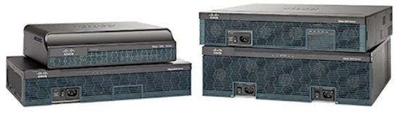
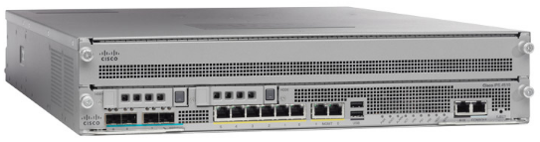
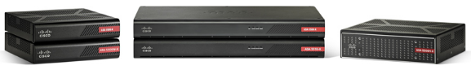
Güvenlik Cihazları Güvenlik Cihazları
Güvenlik cihazları şu genel kategorilere girer:
Yönlendiriciler (Routers) – birçok güvenlik duvarı özelliğine sahip olabilir: trafik filtreleme, IPS, şifreleme ve VPN.
Güvenlik duvarları (Firewalls) - ayrıca yönlendirici özelliği, gelişmiş ağ yönetimi ve analitiğe sahip olabilir.
IPS – Saldırı Önleme Sistemidir, İzinsiz girişleri önler.
VPN - güvenli şifreli tünelleme için tasarlanmıştır.
Kötü Amaçlı Yazılım / Antivirüs (Malware/Antivirus) - Cisco Advanced Malware Protection (AMP) yeni nesil Cisco yönlendiricileri, güvenlik duvarları, IPS aygıtları, Web ve E-posta Güvenlik Cihazları ile birlikte gelir ve ana bilgisayarlara yazılım olarak da yüklenebilir..
Diğer Güvenlik Aygıtları - web ve e-posta güvenlik aygıtlarını, şifre çözme aygıtlarını, istemci erişim kontrol sunucularını ve güvenlik yönetim sistemlerini içerir.
Notes:
4.1 – Firewalls
4.1.2 – Security Appliances
4.1.2.1 – Security Appliances

Slide 15
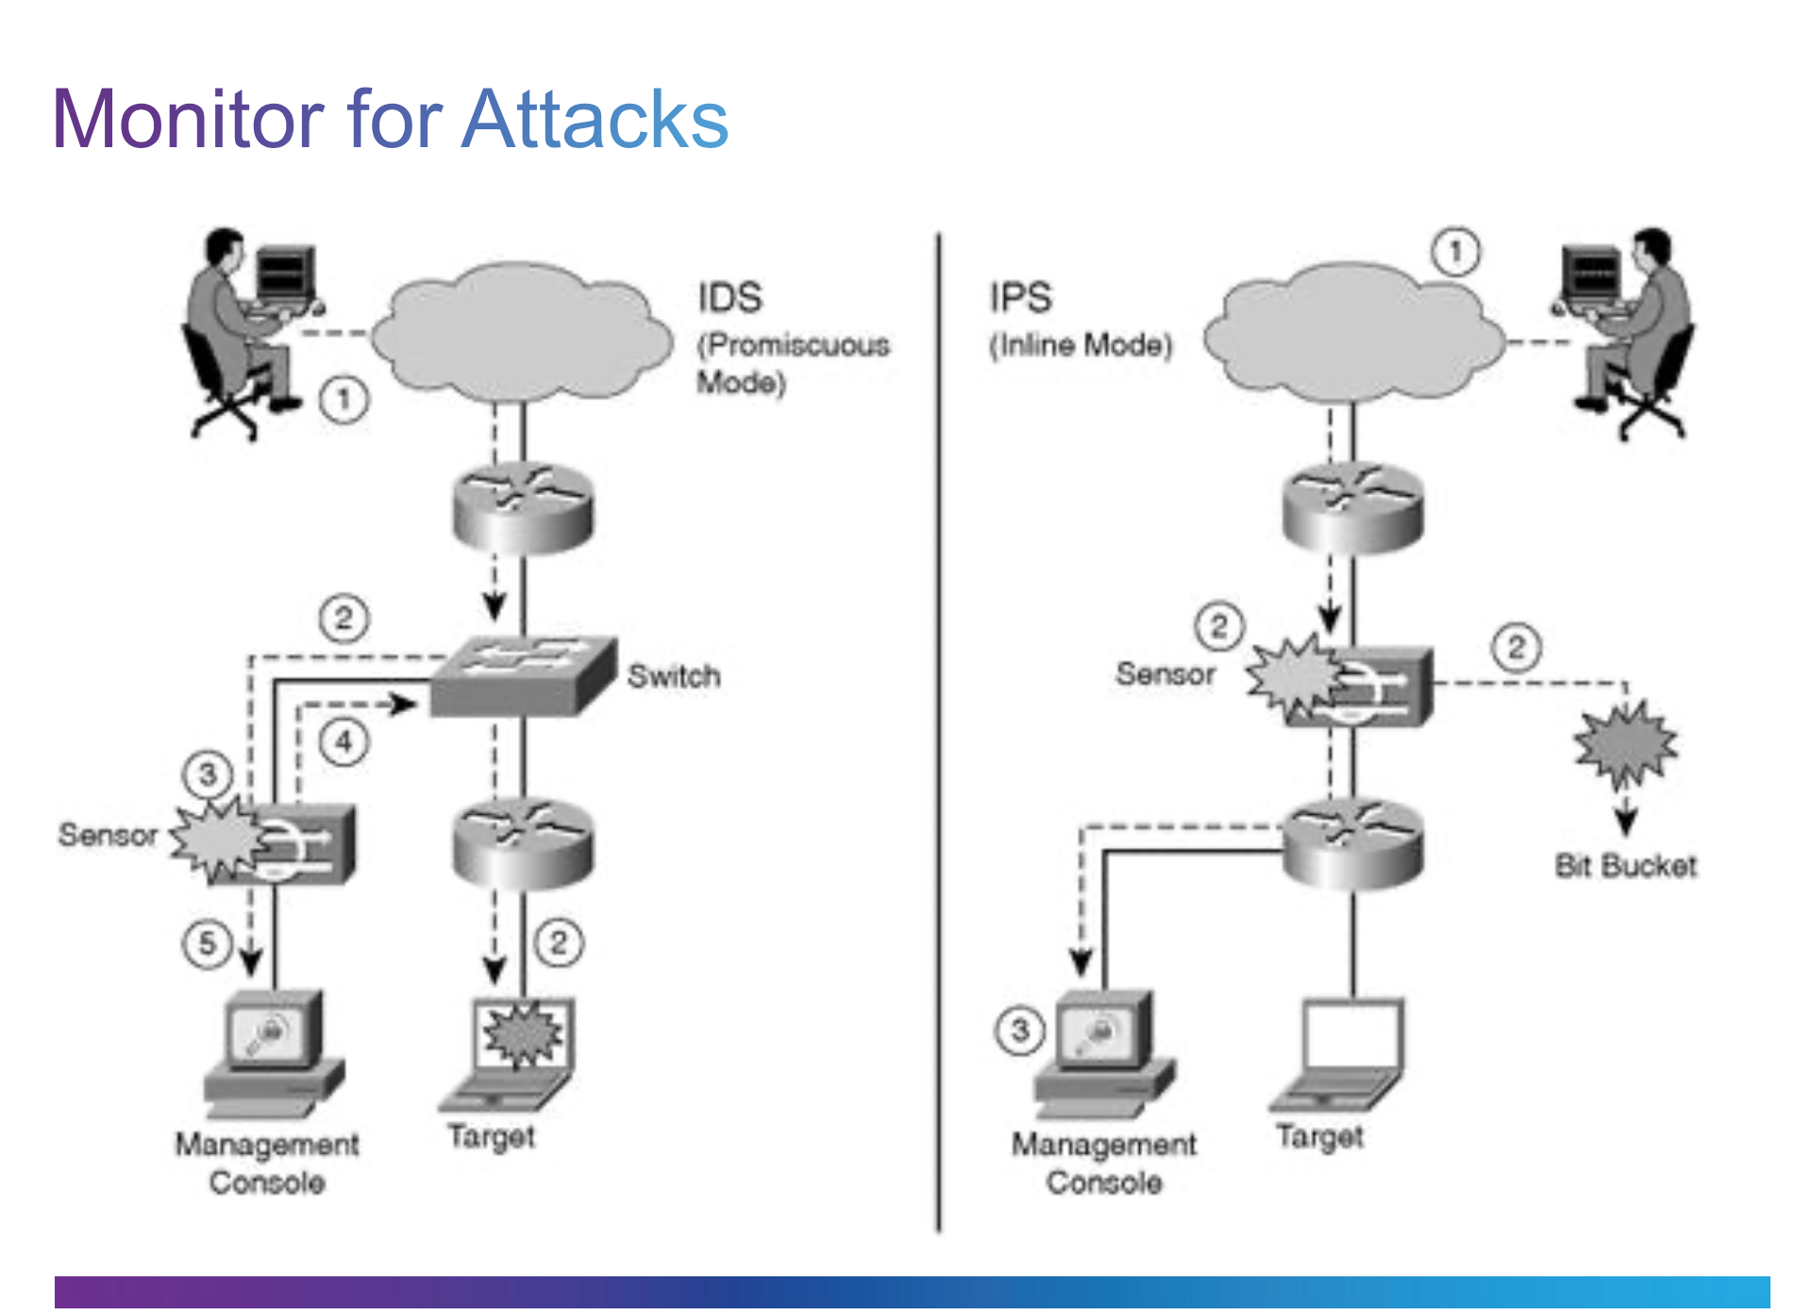
IPS-IDS!

Slide 16
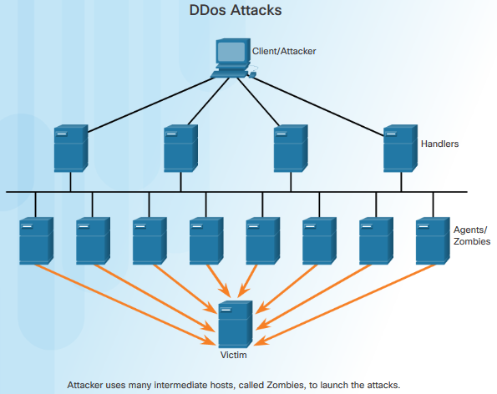
Gerçek Zamanlı Saldırı Tespiti Gerçek Zamanlı Saldırı Tespiti
Sıfır gün saldırısı (Zero-day attack)
Bir bilgisayar korsanı, içerik oluşturucusu sorunu çözemeden bir yazılım parçasındaki kusurdan yararlanır.
Uçtan Uca Noktaya Gerçek Zamanlı Tarama (Real Time Scanning from Edge to Endpoint)
Güvenlik duvarı ve IDS / IPS ağ cihazlarını kullanarak saldırıları aktif olarak tarama
çevrimiçi küresel tehdit merkezlerine bağlantılar ile saldırı tespiti
bağlama dayalı analiz ve davranış algılama kullanarak ağ anormalliklerini tespit etme
DDoS Saldırıları ve Gerçek Zamanlı Yanıt (DDoS Attacks and Real Time Response)
En büyük saldırı tehditlerinden biri olan DDoS, İnternet sunucularını ve ağ kullanılabilirliğini engelleyebilir.
DDoS, yüzlerce veya binlerce zombi sunucusundan kaynaklanır ve saldırılar yasal trafik olarak görünür.
Notes:
4.1 – Firewalls
4.1.3 – Detecting Attacks in Real Time
4.1.3.1 – Detecting Attacks in Real Time

Slide 17
En İyi Güvenlik Uygulamaları En İyi Güvenlik Uygulamaları
Yayımlanmış Bazı En İyi Güvenlik Uygulamaları:
Risk Değerlendirmesi Yapın– Koruduğunuz şeyin değerini bilmek, güvenlik harcamalarını haklı çıkarmanıza yardımcı olacaktır.
Ağ Güvenlik Aygıtlarını Kullanın– Yeni nesil yönlendiricileri, güvenlik duvarlarını ve diğer güvenlik aygıtlarını kullanın..
Güvenlik Politikası Oluşturun– Şirket kurallarını, iş görevlerini ve beklentilerini açıkça belirten bir politika oluşturun..
Fiziksel Güvenlik Önlemleri– Ağ kabinetlerine, sunucu konumlarına ve yangın söndürmeye erişimi kısıtlayın..
İnsan Kaynakları Güvenlik Önlemleri – Çalışanlar arka plan kontrolleri ile iyi bir şekilde araştırılmalıdır.
Yedekleme Alma ve Test Etme– Düzenli yedeklemeler gerçekleştirin ve yedeklemelerden veri kurtarmayı test edin..
Güvenlik Yamalarını ve Güncellemeleri Yükleyin– Sunucu, istemci ve ağ cihazı işletim sistemlerini ve programlarını düzenli olarak güncelleyin.
Erişim Denetimlerini Kullanın– Güçlü bir kimlik doğrulaması kullanın. Kullanıcı rollerini ve yetki seviyelerini tanımlayın.
Olay Yanıtını Düzenli Olarak Test Edin– Bir olay müdahale ekibi oluşturun ve acil müdahale senaryolarını test edin.
Ağ İzleme, Analiz ve Yönetim Aracı Kurun- Diğer teknolojilerle entegre olan bir güvenlik izleme çözümü seçin.
Kapsamlı Bir Uç Nokta Güvenlik Çözümü uygulayın – Kurumsal düzeyde kötü amaçlı yazılımdan koruma ve virüsten koruma yazılımı kullanın..
Kullanıcıları Eğitin– Kullanıcıları ve çalışanları güvenli prosedürlerle eğitin..
Verileri şifreleyin– E-posta dahil tüm hassas şirket verilerini şifreleyin.
Notes:
4.1 – Firewalls
4.1.5 – Security Best Practices
4.1.5.1 – Security Best Practices

Slide 18
4.2 Siber Güvenliğe Davranışsal Yaklaşım
Notes:
4 – Protecting the Organization
4.2 – Behavior Approach to Cybersecurity

Slide 19
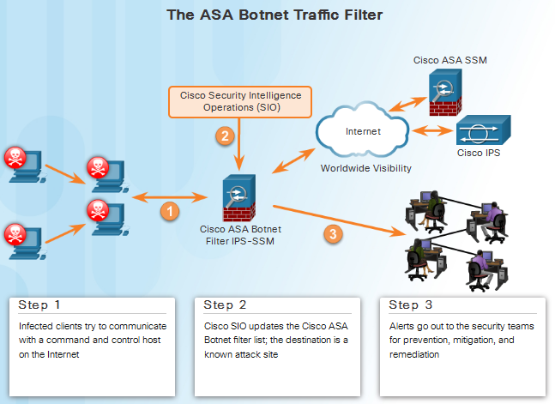
Botnet Botnet
Botnet
İnternet üzerinden bağlanan bir grup bot
Kötü niyetli kişiler veya gruplar tarafından kontrol edilir
Bot
Genellikle bir web sitesini ziyaret ederek, e-posta ekini açarak veya zararlı yazılım içeren bir medya dosyasını açarak bulaşır
Notes:
4.2 – Behavior Approach to Cybersecurity
4.2.1 - Botnet
4.2.1.1 - Botnet

Slide 20
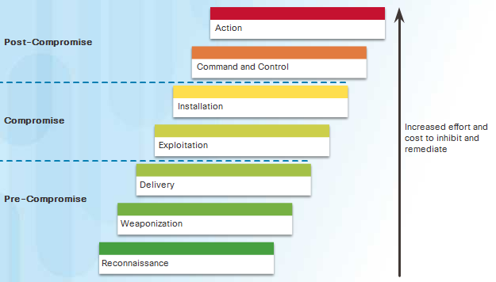
Kill Chain (Ölüm Zinciri) Siber Savunmada Ölüm Zinciri
Kill Chain, bir bilişim sistemleri saldırısının aşamalarıdır.
1. Keşif (Reconnaissance) – Bilgi Toplar
2. Silahlanma (Weaponization)
- Hedefe yönelik istismar ve kötü niyetli yük oluşturur
3. İletme (Delivery)
- İstismar ve kötü amaçlı yükü hedefe gönderir
4. Sömürme (Exploitation)
– İstismarı yürütür
5. Yükleme (Installation)
- Kötü amaçlı yazılımları ve arka kapıları yükler
6. Komuta & Kontrol (Command & Control, C2)
Bir komut ve kontrol kanalından veya sunucudan uzaktan kontrol.
7. Eylem (Actions On Objectives)
– Diğer aygıtlara kötü amaçlı eylemler veya ek saldırılar gerçekleştirir
Notes:
Siber güvenlik araştırmacıları, siber saldırıları analiz edebilmek amacıyla çeşitli modeller üzerinde çalışmaktadırlar. Bu modellerden biri de, Locheed Martin firması tarafından geliştirilen Siber Ölüm Zinciri’dir (Cyber Kill Chain). Siber Ölüm Zinciri’ne göre hedefli bir siber saldırı 7 aşamada gerçekleşmektedir.
https://medium.com/@oguzcanpamuk/bir-siber-sald%C4%B1r%C4%B1-ya%C5%9Fam-d%C3%B6ng%C3%BCs%C3%BC-cyber-kill-chain-ed207df69586

Slide 21
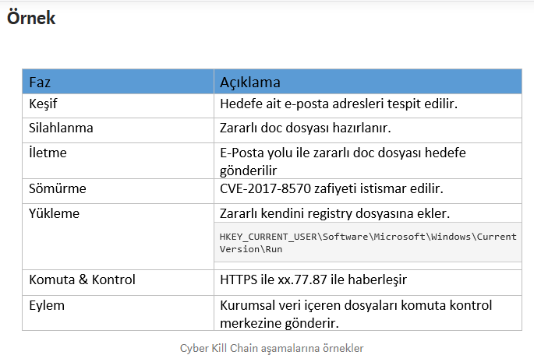
EK SLIDE
Notes:
Kaynak: https://medium.com/@oguzcanpamuk/bir-siber-sald%C4%B1r%C4%B1-ya%C5%9Fam-d%C3%B6ng%C3%BCs%C3%BC-cyber-kill-chain-ed207df69586
Örneğimizde, siber saldırgan kurumsal veri içeren dosyaları ele geçirmek amacıyla y isimli bir kurumu hedef alır. Motivasyonunu belirledikten sonra kurum ile ilgili keşif çalışmasına başlar. Hedef kurumun çalışanlarının sosyal medya hesaplarında kurumsal e-posta adreslerini kullandıklarını tespit eder ve bir e-posta havuzu oluşturur. Bu aşamadan sonra sosyal mühendislik saldırısında kullanacağı atak vektörünü belirleme aşamasına geçer. Burada hedef kurumun Windows işletim sistemi kullandığını keşif aşamasında tespit ettiklerinden, CVE-2017–8570 kodlu Microsoft Office uzaktan kod çalıştırma zafiyetini kullanmanın doğru bir yöntem olacağını düşünür. Bu aşamada güvenlik zafiyetini istismar edebilecek bir makro kodu oluşturup “.doc” uzantılı atak vektörünü hazırlar. Atak vektörünü hazırlayan saldırgan e-posta aracılığı ile zararlı yazılımı kullanıcıya iletip kullanıcının dosyayı açmasını bekler. Hedef kurum çalışanları, e-postada bulunan zararlı dosyayı açarlar ve bu aşamadan itibaren zararlı dosya hedef sistemlere bulaşmış olur. Zararlı dosya, hedef sistemde bulunan zafiyeti istismar eder ve kendisini işletim sisteminin başlangıcına yükleyerek kalıcı hale gelir. Bu aşamadan sonra zararlı yazılım xx.77.87 (geçerli olmayan domain adresidir) domain adresi ile haberleşerek siber saldırganın uzaktan hedef sistemi kontrol etmesinin önünü açar. Sistemi ele geçiren saldırgan, motivasyonunu sağlayan kurumsal dokümanları arar ve komuta kontrol sunucusuna çıkarmayı başarır.

Slide 22
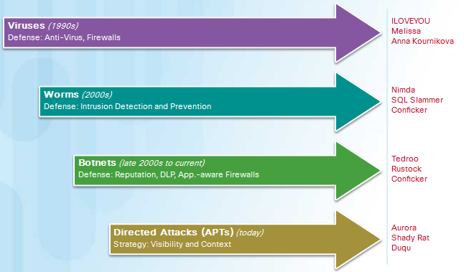
Davranış Odaklı Güvenlik Davranış Odaklı Güvenlik
Honeypots (Bal Küpü)
Saldırganın tahmin edilebilir davranışına hitap ederek saldırganı cezbeder
Saldırganların davranışlarını yakalar, kaydeder ve analiz eder
Yönetici daha fazla bilgi edinebilir ve daha iyi savunma yapabilir
Cisco’nun Siber Tehdit Savunması Çözüm Mimarisi
Davranış tabanlı algılama ve göstergeleri kullanır
Daha fazla görünürlük, bağlam (context) ve kontrol sağlar
Notes:
4.2 – Behavior Approach to Cybersecurity
4.2.3 – Behavior-Based Security
4.2.3.1 – Behavior-Based Security

Slide 23
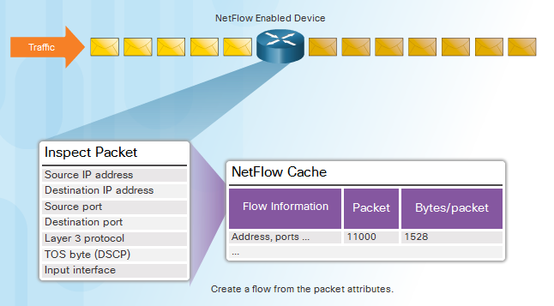
NetFlow and Siber Saldırılar Netflow
Ağ üzerinden akan veriler hakkında bilgi toplama
Davranış tabanlı tespit ve analizdeki önemli bileşenler barındırır
Temel davranışları belirler
Notes:
4.2 – Behavior Approach to Cybersecurity
4.2.4 – NetFlow and Cyberattacks
4.2.4.1 – NetFlow

Slide 24
4.3 Cisco’nun Siber Güvenliğe Yaklaşımı
Notes:
4 – Protecting the Organization
4.3 – Cisco’s Approach to Cybersecurity

Slide 25


CSIRT CSIRT -Computer Security Incident Response Team
CSIRT = SOME (Siber Olaylara Müdahale Ekibi)
Bilgisayar güvenliği olaylarıyla ilgili kapsamlı araştırmalar yaparak şirket, sistem ve veri korumasının sağlanmasına yardımcı olur
proaktif tehdit değerlendirmesi, etki azaltma planlaması, olay eğilimi analizi ve güvenlik mimarisi incelemesi sağlar
Notes:
4.3 – Cisco’s Approach to Cybersecurity
4.3.1 – CSIRT
4.3.1.1 - CSIRT

Slide 26
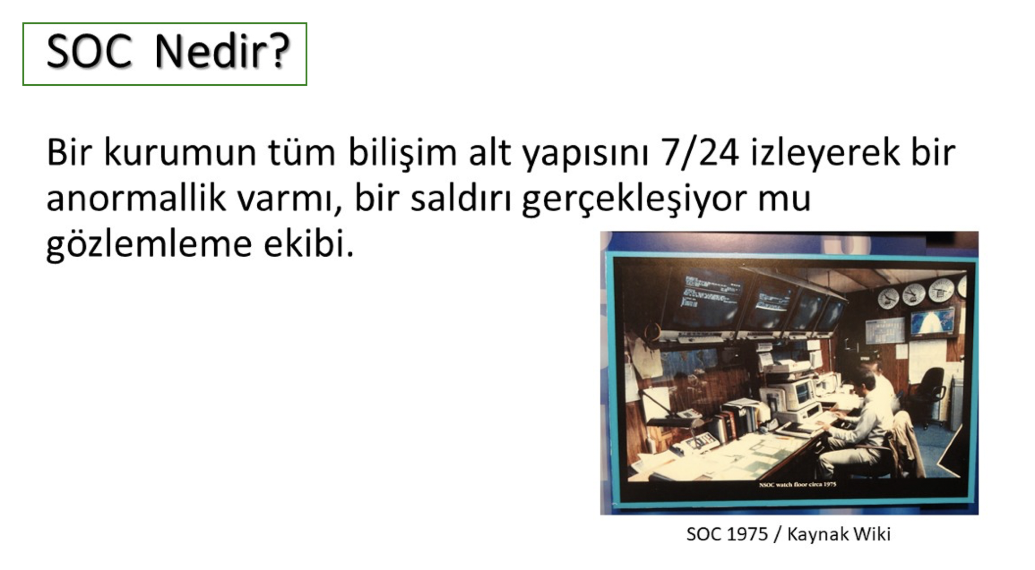
SOC !

Slide 27
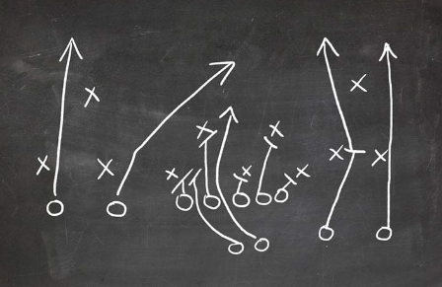
Güvenlik Oyun Kitabı Güvenlik Oyun Kitabı (Security Playbook)
Olay tespiti ve yanıtına yol açan güvenlik olayı veri kaynaklarına karşı tekrarlanabilir sorguların toplanması
Neyi başarmaya çalışıyor?
Kötü amaçlı yazılım bulaşmış makineleri tespit edin.
Şüpheli ağ etkinliğini tespit edin.
Düzensiz kimlik doğrulama girişimlerini tespit edin.
Gelen ve giden trafiği tanımlayın ve anlayın.
Eğilimler, istatistikler ve sayımlar dahil özet bilgiler sağlayın.
İstatistiklere ve metriklere kullanılabilir ve hızlı erişim sağlayın..
Etkinlikleri tüm ilgili veri kaynaklarıyla ilişkilendirin.
Notes:
4.3 – Cisco’s Approach to Cybersecurity
4.3.2 – Security Playbook
4.3.2.1 - Security Playbook

Slide 28
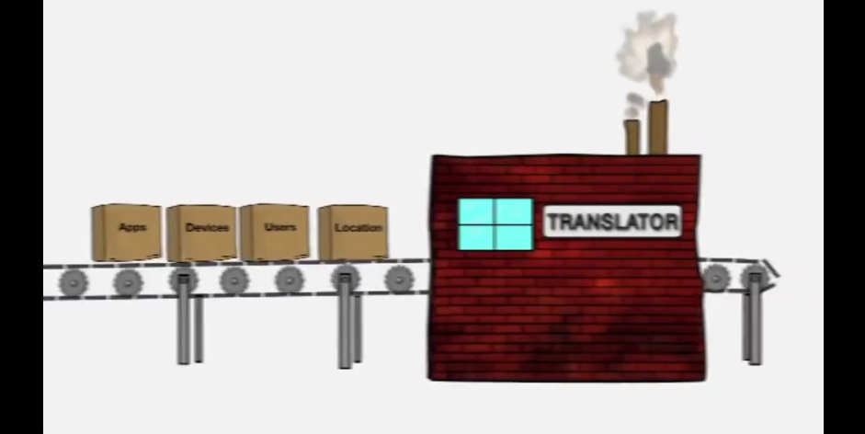
Olay Önleme ve Tespit Araçları Olay Önleme ve Tespit Araçları
SIEM – Tehdit ve Olay Yönetimi (Security Information and Event Management)
Ağdaki güvenlik cihazlarından güvenlik uyarılarını, günlükleri ve diğer gerçek zamanlı ve geçmiş verileri toplayan ve analiz eden yazılım
DLP – Veri Kaybını Önleme (Data Loss Prevention)
Hassas verilerin çalınmasını veya ağdan kaçmasını engeller
Verileri izlemek ve korumak için üç farklı durum tasarımı içerir
Cisco Identity Services Engine (Cisco ISE) ve TrustSec
Rol tabanlı erişim kontrol politikalarını kullanır
Notes:
4.3 – Cisco’s Approach to Cybersecurity
4.3.3 – Tools for Incident Prevention and Detection
4.3.3.1 - Tools for Incident Prevention and Detection

Slide 29
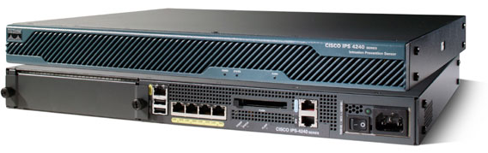
IDS ve IPS IDS ve IPS
IDS - Saldırı Tespit Sistemi (Intrusion Detection System)
Genellikle çevrimdışı çalıştırılır.
Saldırıları engellemez.
Saldırıları Tespit Eder, Log Gönderir ve Raporlar
IPS – Saldırı Önleme Sistemi (Intrusion Prevention System)
Pozitif bir kurala veya imza eşleşmesine dayalı olarak trafiği engelleme veya reddetme yeteneği barındırır.
IDS/IPS sistemleri
Snort
Sourcefire (Cisco)
Notes:
4.3 – Cisco’s Approach to Cybersecurity
4.3.4 – IDS and IPS
4.3.4.1 - IDS and IPS

Slide 30
4.4 Bölüm Özeti
Notes:
4 – Protecting the Organization
4.4.1.1 – Summary

Slide 31
Özet Bölüm Özeti
Çeşitli güvenlik duvarı tiplerini ve güvenlik cihazlarını tanımlayın.
Gerçek zamanlı olarak kötü amaçlı yazılımları ve saldırıları tespit etmek için kullanılan farklı yöntemleri açıklayın.
Kuruluşlar için en iyi güvenlik uygulamalarını açıklayın.
Botnet, kill chain ve davranışa dayalı güvenliği tanımlayın.
Netflow'un siber saldırılara karşı savunmaya nasıl yardımcı olabileceğini açıklayın.
Cisco'da CSIRT işlevini tanımlayın.
Security Playbook’un amacını açıklayın.
Olay önleme ve olay algılama için kullanılan araçları tanımlayın.
IDS (Saldırı Tespit Sistemi) ve IPS’i (Saldırı Önleme Sistemi) tanımlayın.
Notes:
4.4 - Summary
4.4.1 – Summary
4.4.1.1 – Chapter Summary

Slide 32
Bölüm 5: Geleceğiniz Siber Güvenlikte mi Olacak??
Introduction to Cybersecurity v2.1
Notes:
Cisco Networking Academy Program
Introduction to Cybersecurity v2.1
Chapter 5: Will Your Future Be in Cybersecurity?

Slide 33
Bölüm 5 - Bölümler ve Hedefler
5.1 Siber Güvenlik Eğitimi ve Kariyer
Siber güvenlik profesyonellerinin karşılaştığı yasal ve etik sorunları açıklayın
Bir siber güvenlik uzmanının karşılaştığı yasal ve etik sorunları tanımlayın..
Notes:
33
Cisco Networking Academy Program
Introduction to Cybersecurity v2.0
Chapter 5: Will Your Future Be in Cybersecurity?

Slide 34
5.1 Siber Güvenlik Eğitimi ve Kariyer
Notes:
5 – Will Your Future Be in Cybersecurity?
5.1 – Cybersecurity Education and Careers

Slide 35
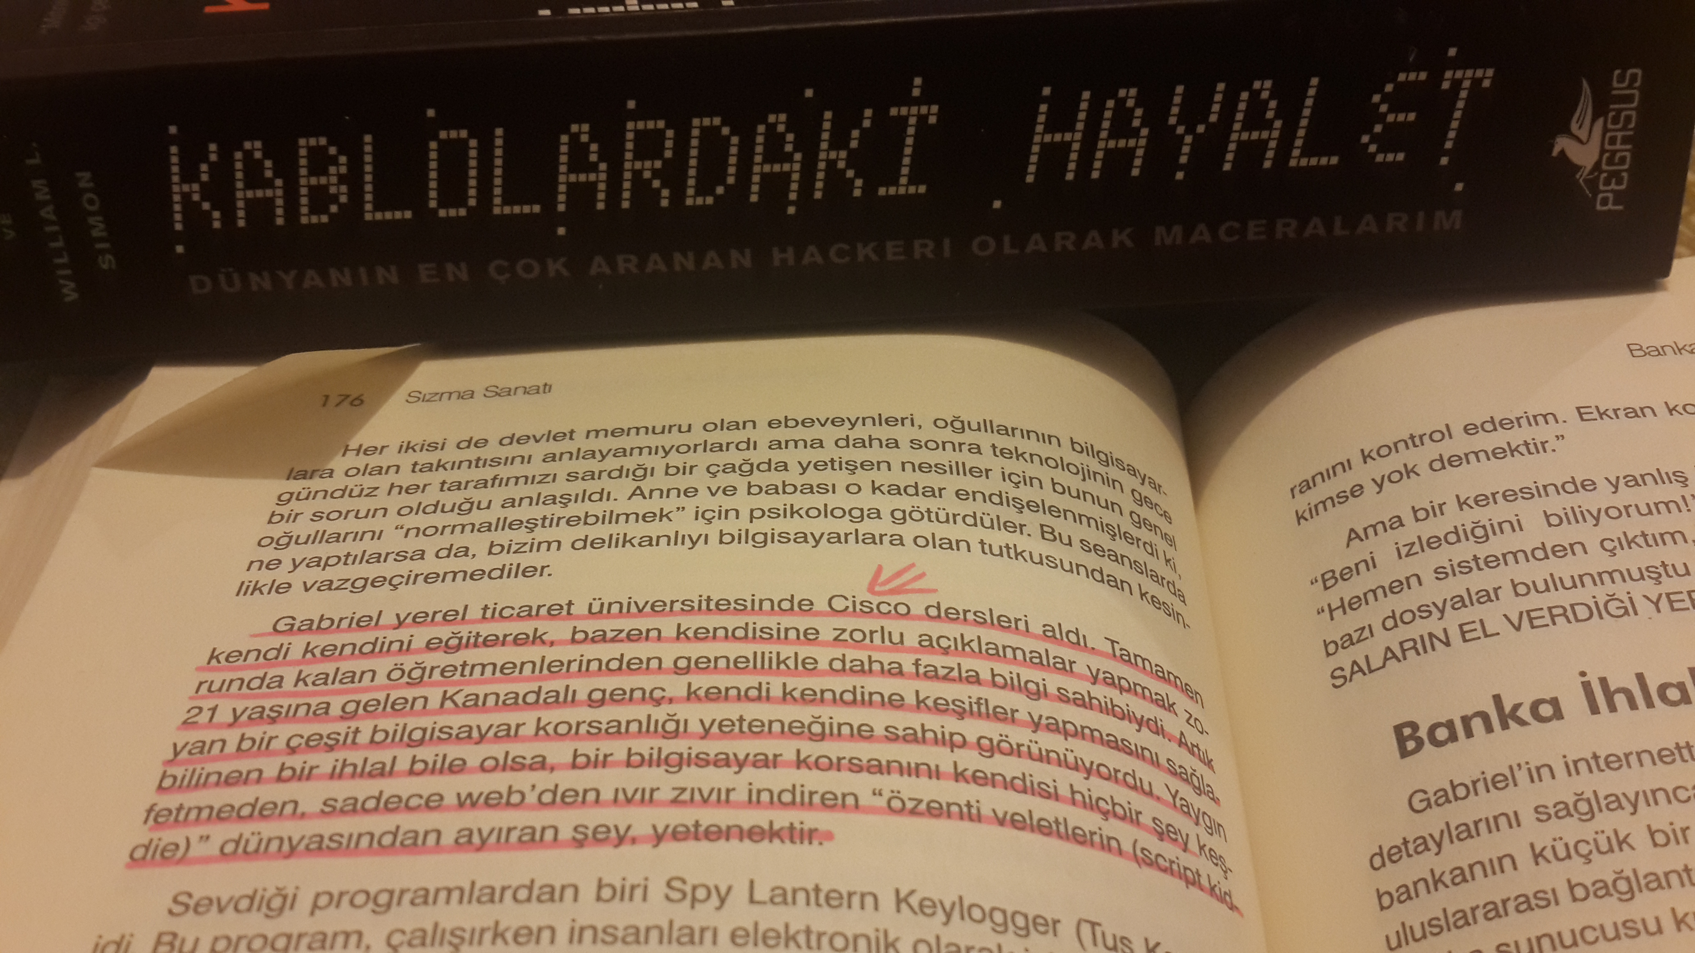
KİTAP! – SIZMA SANATI!

Slide 36

Siber Güvenlik Kariyerlerinde Yasal ve Etik Sorunlar Siber Güvenliğin Hukuki Sorunları
Kişisel Yasal Sorunlar
Be responsible with your skills
Kurumsal Yasal Konular
İşletmelerin siber güvenlik yasalarına uymaları gerekmektedir.
Yasayı çiğnerseniz, işinizi kaybedebilirsiniz ve şirketiniz cezalandırılabilir.
Emin olmadığınızda hukuk departmanına danışmalısınız.
Uluslararası Hukuk ve Siber Güvenlik
ETKİ
dünya hükümetleri, endüstrileri ve akademinin küresel ortaklığı
Siber tehditlerle uğraşırken küresel yeteneklerin geliştirilmesi
Notes:
5.1 – Cybersecurity Education and Careers
5.1.1 – Legal and Ethical Issues in Cybersecurity Careers
5.1.1.1 – Legal Issues in Cybersecurity

Slide 37
Etik nedir?
Genellikle medyada bir meslek kurallarına gönderme yaparken duyarız.
“ Etik olarak doğru mu ? “
Etik kelimesi köken olarak Eski Yunan'a kadar gider .
Türkçe’ de buna karşılık Ahlak ve Töre kelimesi kelimeleri vardır
Etik evrenseldir. Evrensel kabul gören kurallardır.
Örnekler
Okulda kopya çekmek bir suçtur. Peki yakalanmazsa bile bu yaptığı etik olacak mıdır?
(Öğrenci etiği)
Bir kaza görüp yardım etmemek, teknik olarak suç değil ancak etik mi?
Kilidi açık bırakılan bir telefonu sahibinden habersiz kurcalamak, etik mi?

Slide 38
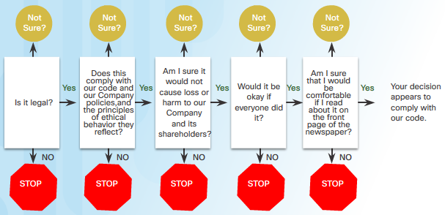
Siber Güvenlik Kariyerlerinde Yasal ve Etik Sorunlar Siber Güvenlikte Etik Konular
Kişisel Etik Konular
Yasal davranış hala etik dışı olabilir.
Kurumsal Etik Konular
Etik bazen yasalar tarafından uygulanan davranış kodlarıdır.
Yayınlanmış Etik Kodları Olan Kuruluşlar:
The CyberSecurity Institute (CSI)
The Information Systems Security Association (ISSA)
The Association of Information Technology Professionals (AITP)
Notes:
5.1 – Cybersecurity Education and Careers
5.1.1 – Legal and Ethical Issues in Cybersecurity Careers
5.1.1.2 – Ethical Issues in Cybersecurity

Slide 39
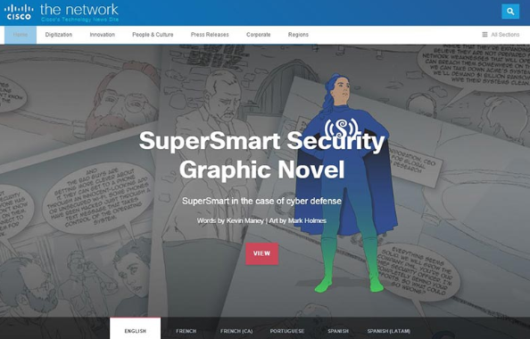
Siber Güvenlik Kariyerlerinde Yasal ve Etik Sorunlar Siber Güvenlikte Kariyer
Bazı çevrimiçi iş arama motorları
ITJobMatch
Monster
CareerBuilder
Farklı siber güvenlik işleri
Sızma testi / etik hacker
Güvenlik yöneticisi
Ağ yöneticisi
Sistem yöneticisi
Notes:
5.1 – Cybersecurity Education and Careers
5.1.1 – Legal and Ethical Issues in Cybersecurity Careers
5.1.1.3 – Cybersecurity Jobs

Slide 40
TEŞEKKÜRLER
Arzu KİLİTCİ CALAYIR
https://medium.com/@arzukilitcicalayir
Kaynak : Cisco Ağ Akademisi
(https://www.netacad.com/portal/teaching)
Kaynak - Çeviri: Ağ Yöneticileri Derneği
(http://www.agyoneticileri.org/)
http://www.bilgimikoruyorum.org.tr/?b400_internet-ve-ag-guvenligi

